Slide 1



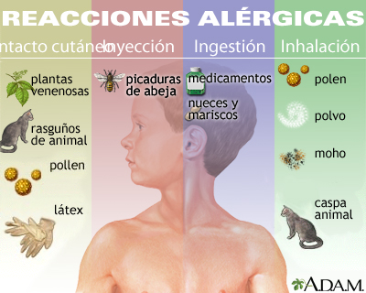
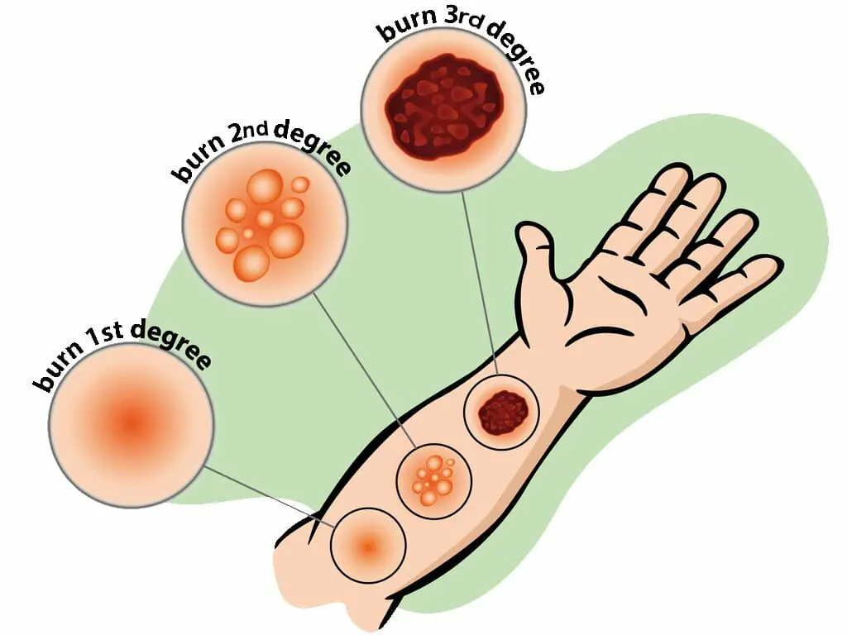
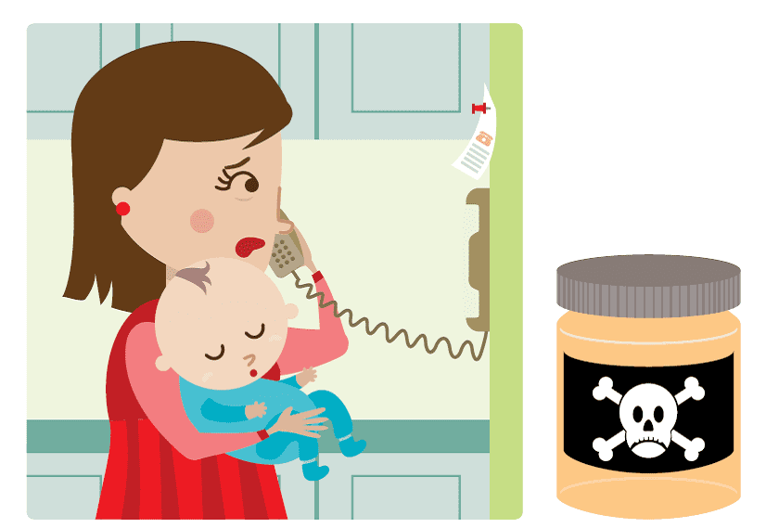
Sesión 4. Situaciones especiales
1. Manejo básico y avanzado de quemaduras
2. Respuesta y cuidados ante reacción alérgica
3. Protocolos ante intoxicación.
DR. OSWALDO SANTAMARIA

Slide 2
OBJETIVOS
APRENDER A IDENTIFICAR LOS TIPOS DE QUEMADURAS POR CAUSA Y GRADOS
APRENDER A DETERMINAR LA GRAVEDAD DE UN PX QUEMADO POR EL AREA AFECTADA
APRENDER MEDIDAS EXTRA E INTRA HOSPITALARIAS PARA UN PX CON QUEMADURAS
APRENDER LAS MEDIDAS INICIALES Y OPCIONES DE TRATAMIENTO EN PX QUEMADOS
IDENFITICAR UN ESTADO DE ALERGIA Y SUS DIFERENTES ORIGENES
APRENDER A IDENTIFICAR LAS MEDIDAS INICIALES Y PROFILAXICAS DE UN ESTADO DE ALERGIA
CONOCER LOS TIPOS DE TRATAMIENTOS Y MEDIDAS DE MONITOREO EN PACIENTES CON UNA CRISIS ALERGICA
CONOCER LOS DIFERENTES MEDICAMENTOS UTILIZADOS PARA MANEJAR ALERGIAS
RECONOCER EL ESTADO DE INTOXICACION E INDENTIFICAR LAS DIFERENTES FUENTES QUE LO ORIGINAN
APRENDER A RECONOCER EL POSIBLE ORIGEN Y MANEJOS INICIAR ANTE UN PX INTOXICADO
CONOCER LAS MEDIDAS DE ATENCION Y MONITOREO EN UN PACIENTE INTOXICADO
CONOCER LOS TRATAMIENTOS Y EL SEGUIMIENTO A LOS DIFERENTES ORIGENES DE UN PX CON UN CUADRO DE INTOXICACION

Slide 3
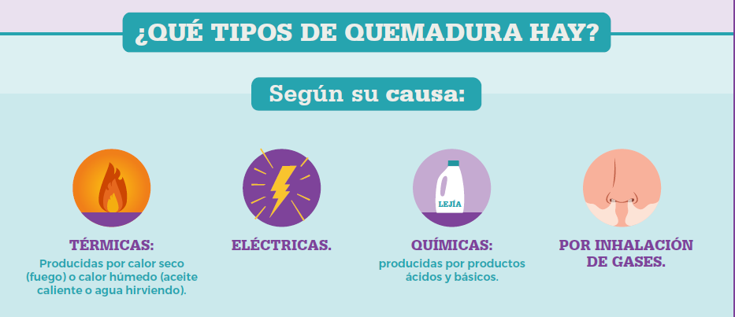
Quemaduras
Las quemaduras son lesiones en la piel y tejidos subyacentes causadas por calor, sustancias químicas, electricidad o radiación.
Su manejo adecuado es fundamental para reducir la morbimortalidad y mejorar la calidad de vida del paciente.

Slide 4
Clasificación de quemaduras, según el agente que las causa:
Quemaduras térmicas. Las más frecuentes son las ocasionadas por llamas, líquidos y objetos o gases en temperaturas extremas, que entran en contacto con los tejidos
Quemaduras por radiación. Son consecuencia de una exposición prolongada a la radiación ultravioleta (quemadura solar, lámparas de bronceado), fuentes de rayos X entre otras
Quemaduras químicas. Son ocasionadas por ácidos o bases fuertes y compuestos que producen una destrucción de los tejidos, puede extenderse lentamente en el organismo durante varias horas
Quemaduras eléctricas. Son el resultado de la generación de calor de una fuente eléctrica (alcanza los 5000oC). Afectan la piel y los tejidos subyacentes. Pueden ocasionar paro respiratorio inmediato, alteraciones cardiacas, que pueden llevar al paro cardiorrespiratorio

Slide 5
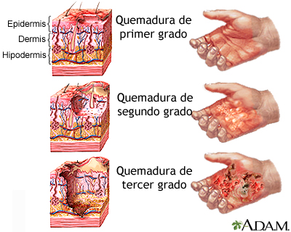

Slide 6
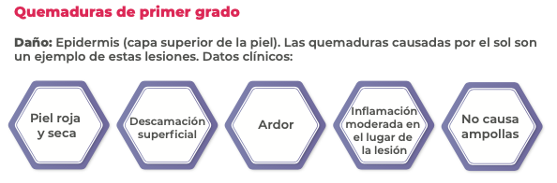

Slide 7
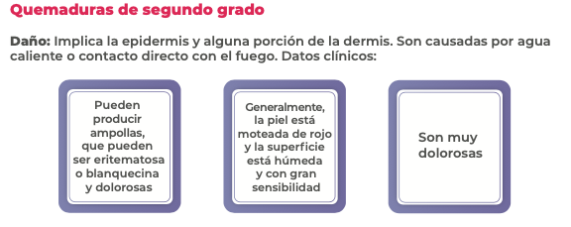

Slide 8
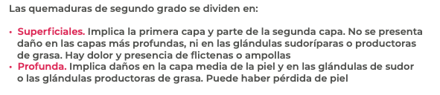

Slide 9
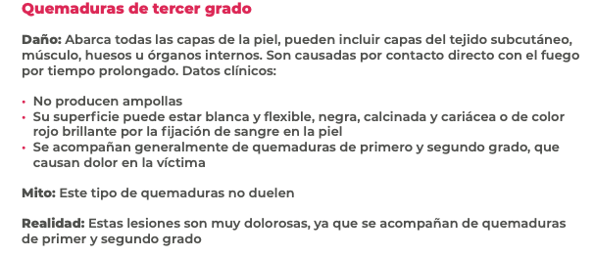

Slide 10
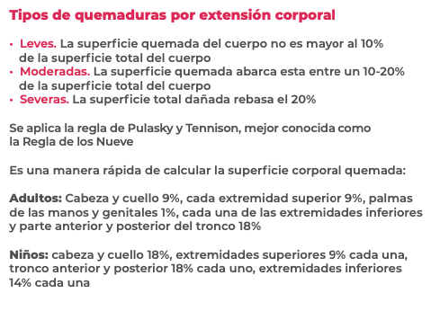

Slide 11
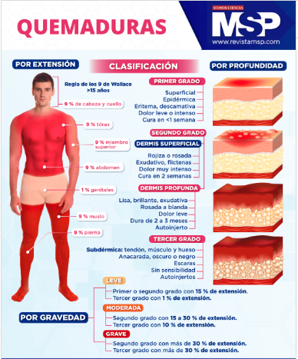

Slide 12
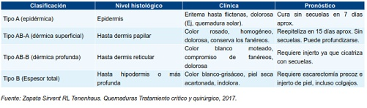

Slide 13
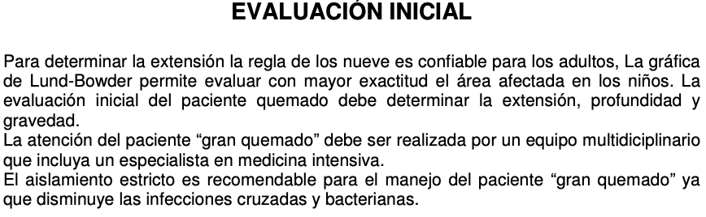

Slide 14
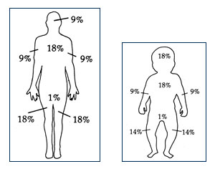

Slide 15
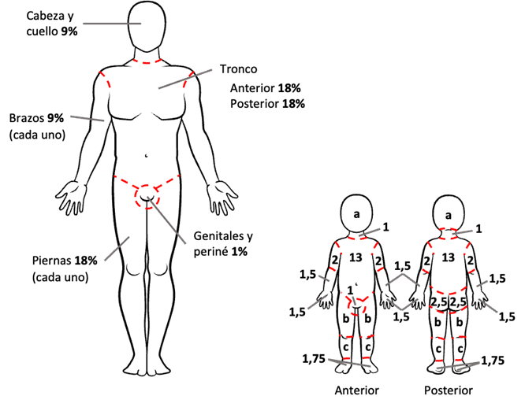

Slide 16
https://www.youtube.com/watch?v=9HDRJAQKqqY

Slide 17
Px de 35 años
Quemadura rostro-torax-cara anterior de brazo de 2do grado

Slide 18
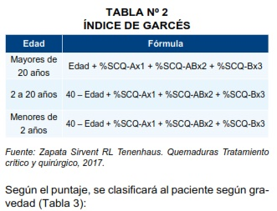
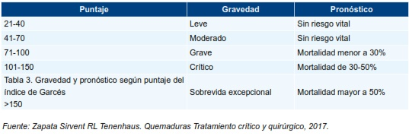

Slide 19
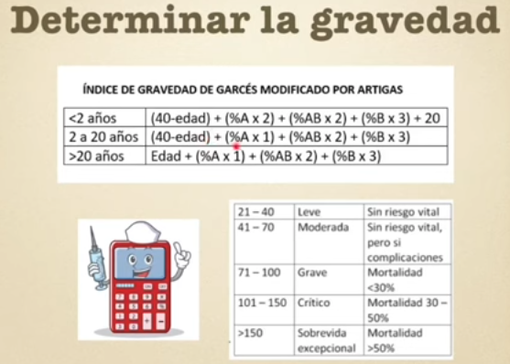

Slide 20
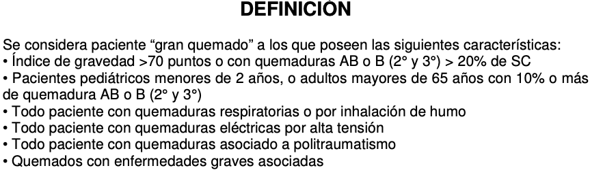

Slide 21
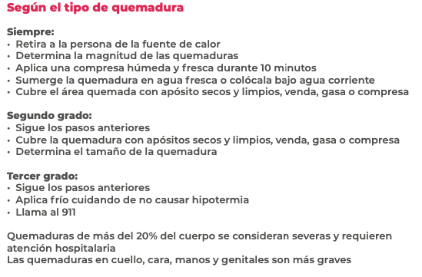
ACCIONES INMEDIATAS

Slide 22
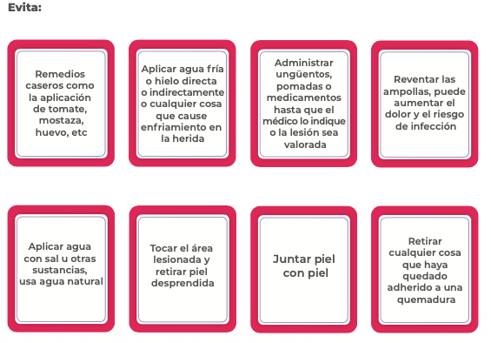

Slide 23
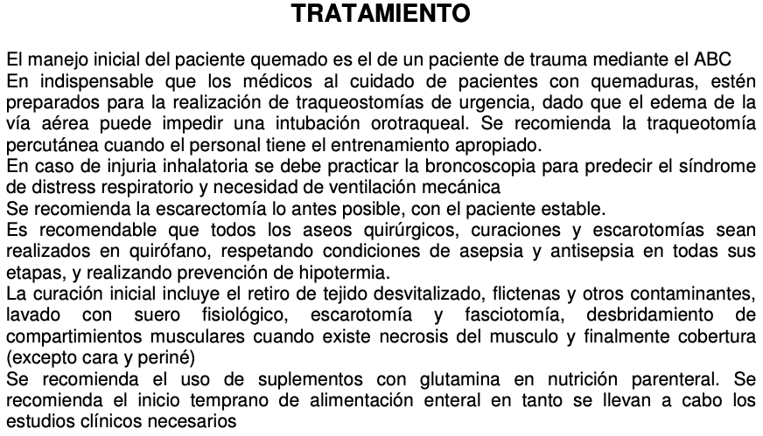

Slide 24
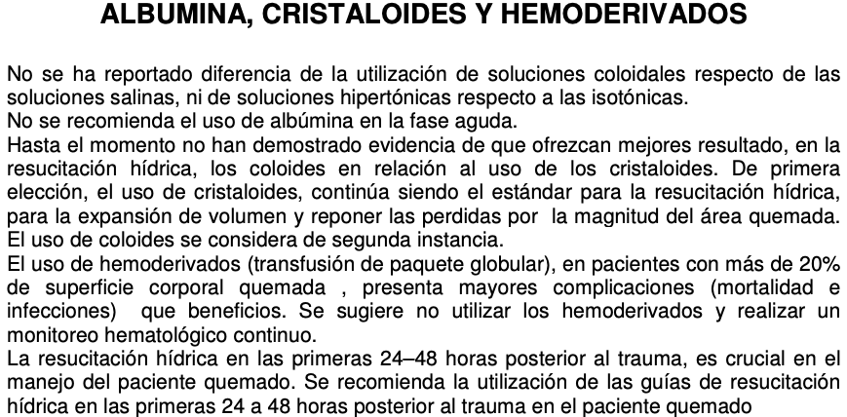

Slide 25
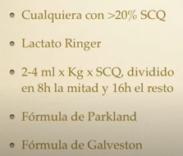

Slide 26
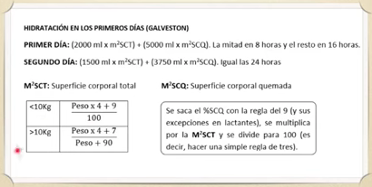

Slide 27
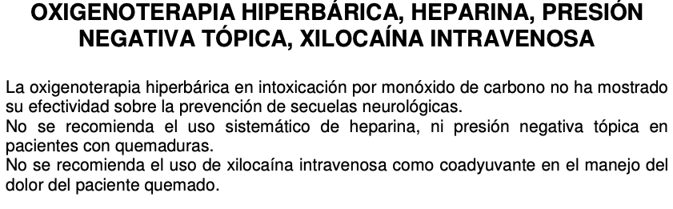

Slide 28
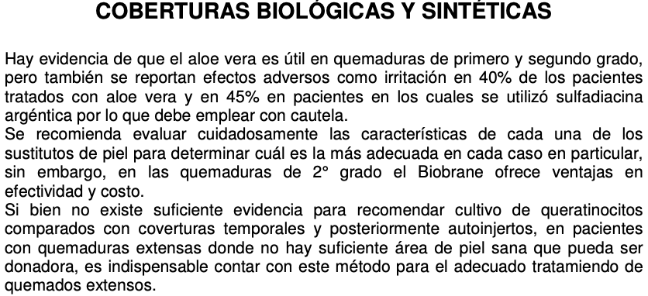

Slide 29
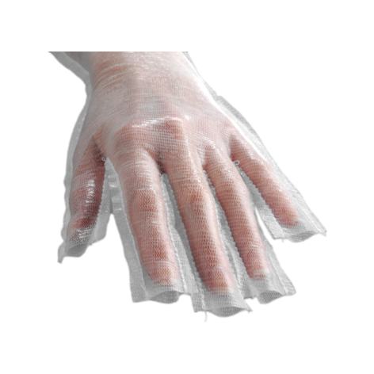

Slide 30
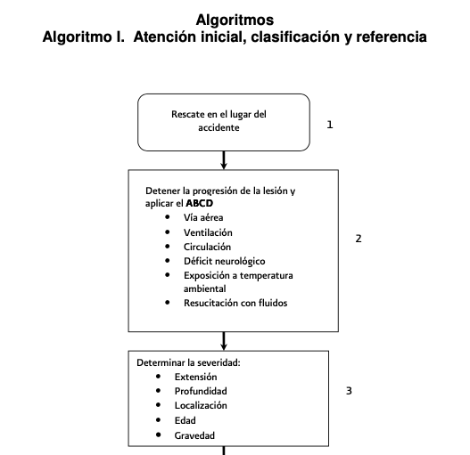

Slide 31
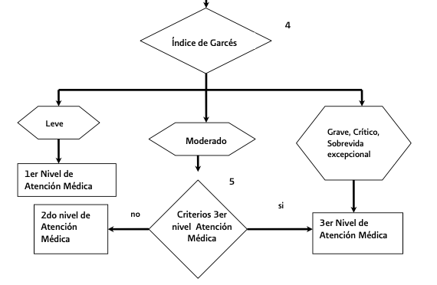

Slide 32
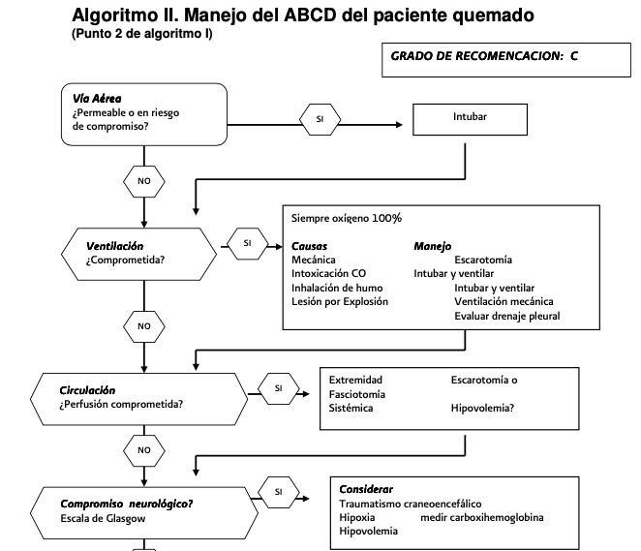

Slide 33
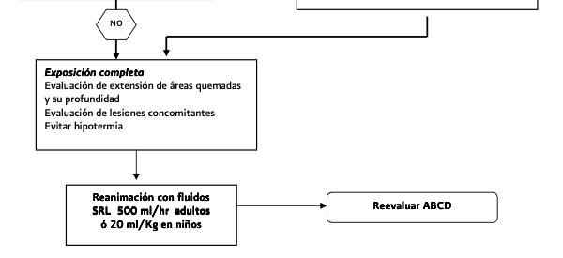

Slide 34
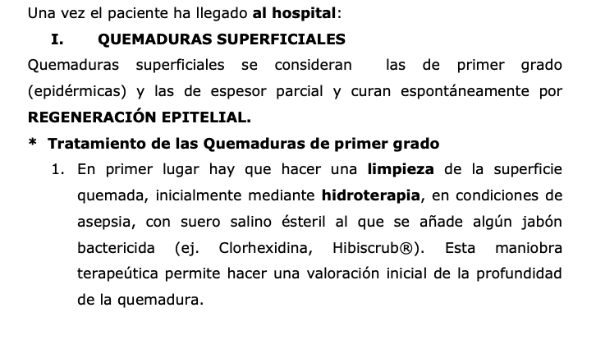

Slide 35
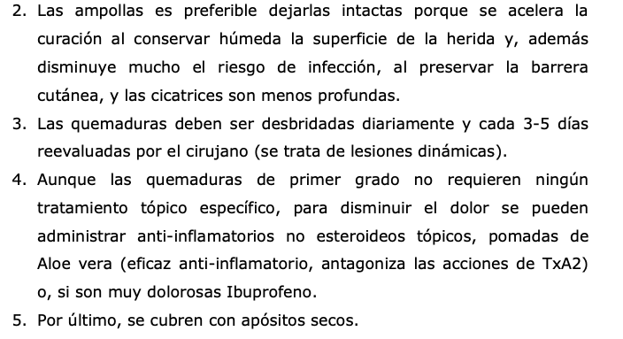

Slide 36
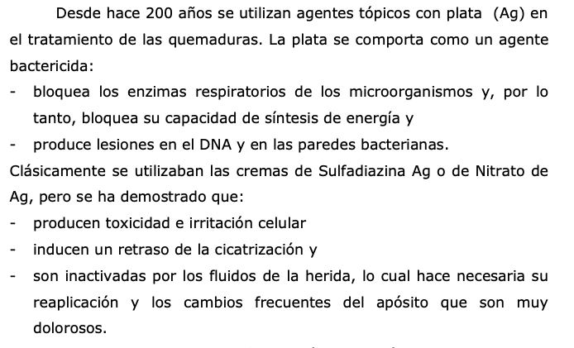

Slide 37
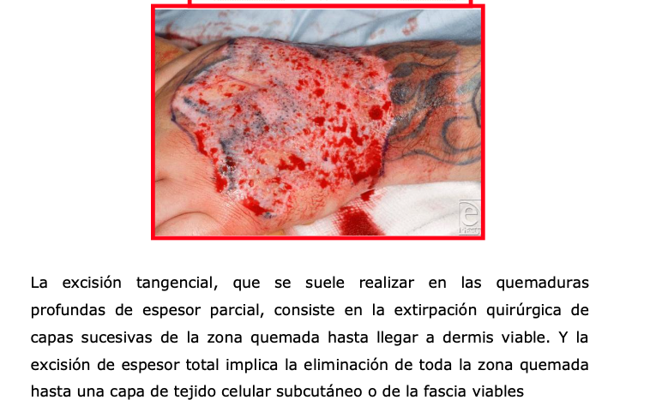

Slide 38
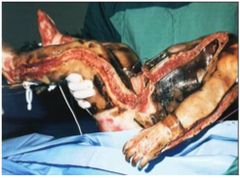
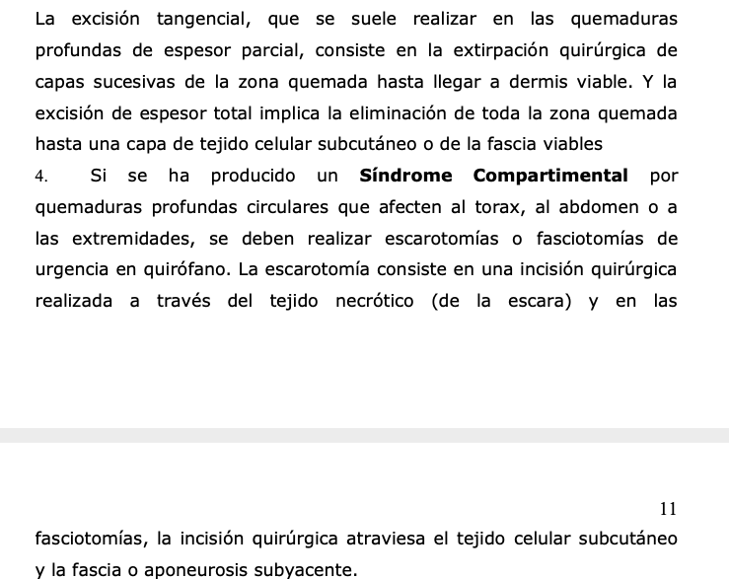
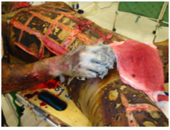

Slide 39
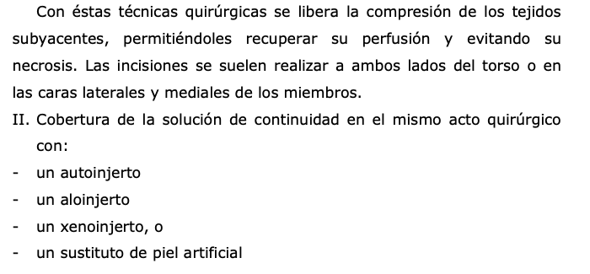

Slide 40
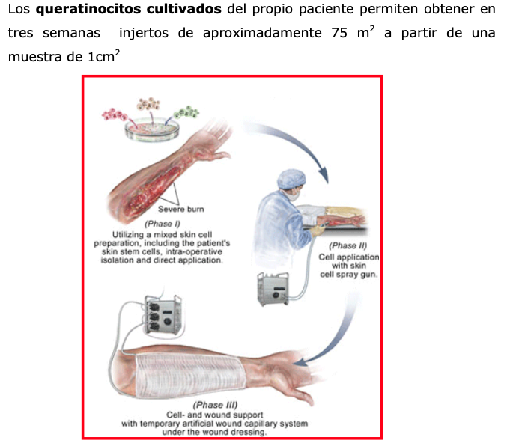

Slide 41
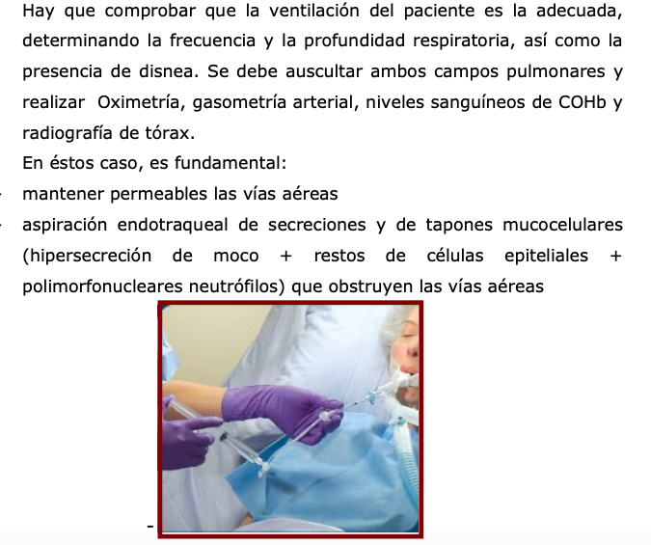

Slide 42
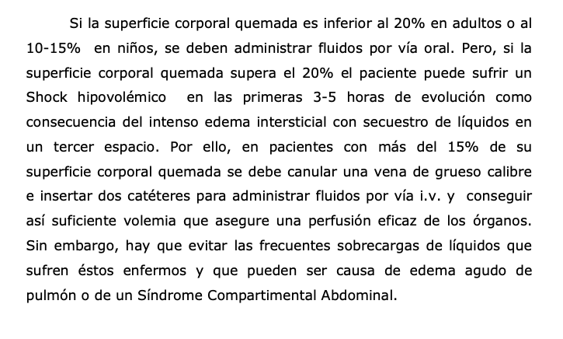

Slide 43
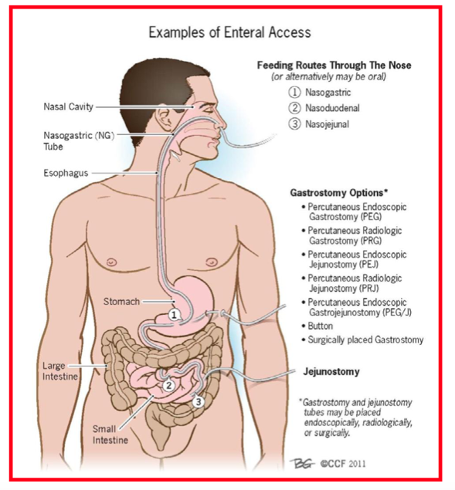

Slide 44
Escenario
Imagina que eres el/la profesional de salud de guardia.
Un paciente de 30 años llega a urgencias tras accidente doméstico: se le derramó agua hirviendo en el brazo y parte del tórax. Presenta dolor intenso, piel enrojecida con ampollas en antebrazo, y áreas blanquecinas en el pecho.

Slide 45
Pregunta para Resolver
Clasificación:
  ¿Qué tipo de quemaduras presenta (por profundidad) en cada zona?
Porcentaje de Superficie Corporal Quemada:
  Estima el porcentaje de superficie corporal afectada usando la Regla de los Nueves.
Manejo Inicial:
  ¿Cuáles serían las tres primeras acciones que realizarías antes de derivar o iniciar tratamiento avanzado?

Slide 46
1. Clasificación de las Quemaduras
Antebrazo:
  Piel enrojecida + ampollas = quemadura de espesor parcial superficial (2º grado superficial).
  Sensibilidad y dolor presentes, por lo que la profundidad no es total.
Tórax (zonas blanquecinas):
  Áreas pálidas y sin sensibilidad = quemadura de espesor total (3º grado).
  Es más grave, puede requerir injerto.

Slide 47
Estimación de Superficie Corporal Quemada (SCQ)
Usando la Regla de los Nueves (para adultos):
  Un brazo completo = 9% (pero sólo es antebrazo ≈ 4,5%).
  Parte anterior del tórax = 18% (pero es parcial, estimemos 9% si es sólo mitad superior).
SCQ total aproximada: ≈ 13,5%.

Slide 48
Manejo Inicial – Primeras Acciones
Asegurar ABC (vía aérea, ventilación y circulación).
  Aunque sea una quemadura térmica local, siempre descartar compromiso de vía aérea.
Detener el agente causal y enfriar la zona.
  Lavar con agua a temperatura ambiente 15–20 min. Nunca usar hielo.
Cubrir con apósitos estériles y secos.
  Evitar reventar ampollas.
  Cubrir para disminuir riesgo de infección.
Iniciar reposición hídrica si >10% SCQ en adultos (Fórmula de Parkland).

Slide 49
ALERGIAS

Slide 50
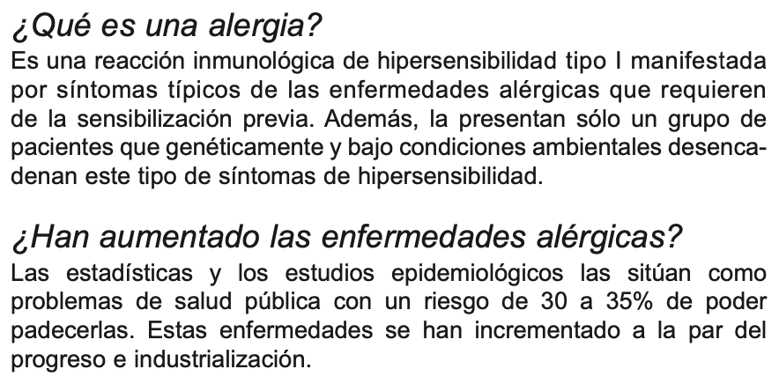

Slide 51
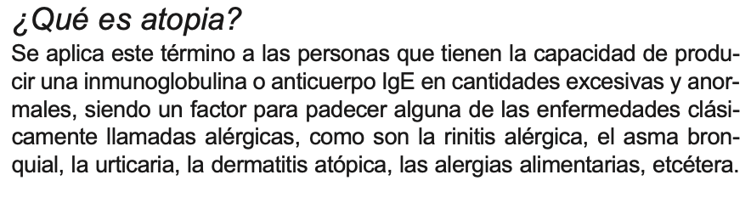
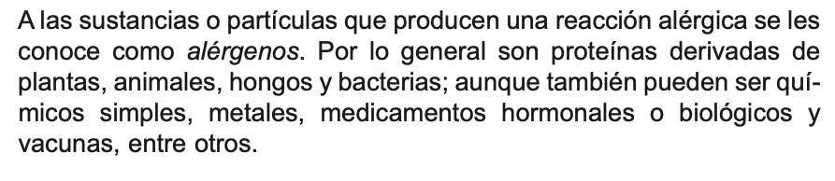

Slide 52
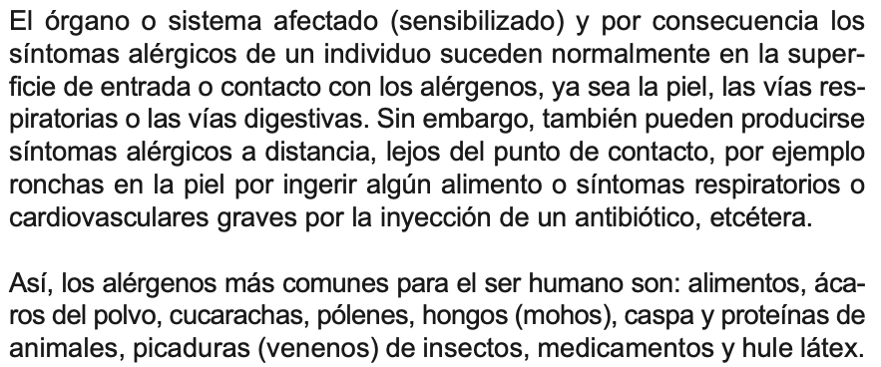

Slide 53
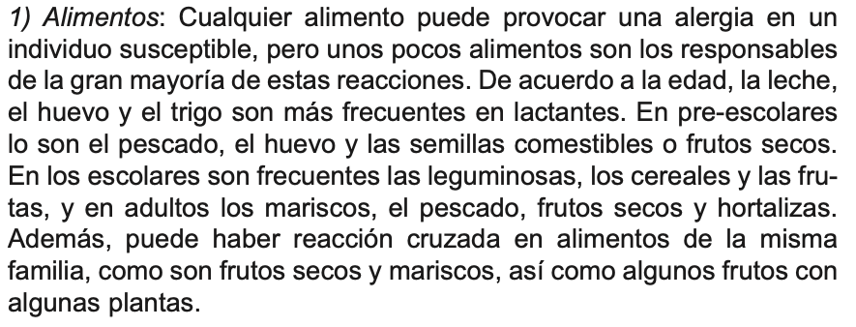
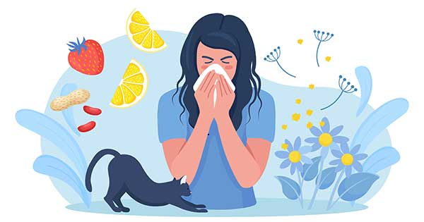

Slide 54


Slide 55


Slide 56


Slide 57


Slide 58


Slide 59


Slide 60


Slide 61


Slide 62


Slide 64


Slide 65


Slide 66


Slide 67


Slide 68


Slide 69


Slide 70


Slide 71

ANAFILAXIA

Slide 72


Slide 73



Slide 74


Slide 75
Broncodilatadores
Los broncodilatadores β-agonistas adrenérgicos de acción corta (SABA, por sus siglas en inglés) deben utilizarse siempre que el paciente presente broncoespasmo durante una anafilaxia
Además, están indicados en el tratamiento del broncoespasmo refractario a adrenalina
Inicialmente se usará salbutamol por vía inhalada [inhalador dosificador (MDI) más cámara, 2 a 10 según la gravedad, pudiendo repetir cada 20 minutos durante 1 hora] o en nebulización (2,5-5 mg diluidos en 3 mL de solución salina fisiológica.
En el caso de los niños pequeños o pacientes no colaboradores (ancianos o discapacitados) es necesario adaptar a la cámara espaciadora una mascarilla adecuada. Puede repetirse a los 30-60 minutos si hace falta. La vía parenteral se reserva para cuando no puede utilizarse la vía inhalada, en pacientes con ventilación mecánica y en aquellos que no responden al tratamiento inhalado: 250 µg (4 µg/kg) IV o 500 µg (8 µg/ kg) IM o SC. En niños, en caso de precisar medicación parenteral, se utiliza el sulfato de magnesio
La asociación con bromuro de ipratropio (0,5 mg) puede ser útil en pacientes con broncoespasmo.

Slide 76
Glucagón
Los pacientes que reciben bloqueantes β pueden ser resistentes al tratamiento con adrenalina y desarrollar hipotensión refractaria y bradicardia prolongada. En estos casos, el glucagón está indicado debido a que su acción inotrópica y cronotrópica no está mediada por los receptores β adrenérgicos; la adenilciclasa es activada directamente, pudiendo revertir la hipotensión refractaria y el broncoespasmo asociado a la anafilaxia
También puede plantearse su uso en pacientes cardiópatas en quienes la utilización de adrenalina pueda conllevar riesgo.
Debe administrarse una dosis de 1-2 mg (hasta un máximo de 5 mg) en los adultos, y en los niños 20-30 µg/kg (hasta un máximo de 1 mg) por vía IV o IM, que puede repetirse en 5 minutos o seguida de una infusión a un ritmo de 5-15 µg/min. Los efectos secundarios más frecuentes son las náuseas y los vómitos, por lo que será importante la protección de la vía aérea.
En las últimas guías de resucitación, el glucagón cada vez ocupa un lugar más anecdótico, habiendo desaparecido de hecho en la última guía sobre anafilaxia de la EAACI (Academia Europea de Alergología e Inmunología Clínica)³.

Slide 77
Reposición de líquidos
Debido al incremento de la permeabilidad vascular y la gran extravasación de plasma al espacio intersticial, los pacientes con anafilaxia requieren la administración de fluidos de forma precoz.
Ante la persistencia de la hipotensión tras la administración de adrenalina, se asumirá que existe una depleción intravascular y habrá que reponer el volumen enérgicamente antes de repetir la dosis de adrenalina.
En anafilaxias refractarias al tratamiento inicial con adrenalina, algunos autores recomiendan administrar un bolo de cristaloides intravenoso para mejorar la distribución del fármaco, incluso en ausencia de alteración hemodinámica.
La solución salina isotónica es de elección en el inicio de la reposición. Las directrices internacionales promueven el uso de solución cristaloide, 0,9% de solución salina, para la hipotensión refractaria a pesar de haber administrado

Slide 78
Esteroides (después de la resucitación inicial)
Los corticoesteroides pueden ser útiles para prevenir o acortar reacciones prolongadas. En caso de asma asociada, el tratamiento precoz con corticoesteroides es beneficioso tanto en adultos como en niños. No hay evidencia sobre la dosis óptima de hidrocortisona para el tratamiento de la anafilaxia
El glucocorticoide como la 6-metilpredinosolona. La dosis habitualmente utilizada por vía IV es de 60–100 mg (ampollas de 20 o 40 mg a disolver en 2 mL de solución), correspondiente a 1–2 mg/kg seguidos de 1–2 mg/kg en 24 horas distribuidos en tres o cuatro dosis/día⁷⁴, si bien en casos extremos pueden utilizarse hasta 250-500 mg (ampollas de 250 mg a disolver en 5 mL de solución). En caso de instaurar un tratamiento de mantenimiento, la dosis será de 1–2 mg/kg al día, durante un periodo de 4 días, sin que sea necesario hacer una pauta descendente. En los niños, la dosis aconsejada es de 1-2 mg/kg, seguida de 1-2 mg/kg en 24 horas, distribuidos en tres o cuatro administraciones al día

Slide 79


Slide 80


Slide 81


Slide 82


Slide 83


Slide 84


Slide 85


Slide 86


Slide 87


Slide 88

Historia breve (1 diapositiva):
Andrea López, 27 años, llega a consulta por aparición súbita de ronchas y lagrimeo después de visitar a su amiga que tiene un gato.
Signos vitales: TA 110/70, FC 88, FR 20, SatO₂ 97%.
Exploración: Urticaria difusa, lagrimeo, sin dificultad respiratoria.

Slide 89
¿Cuál es tu diagnóstico inicial?
A) Reacción anafiláctica
B) Urticaria alérgica aguda
C) Dermatitis de contacto
D) Reacción adversa a medicamento

Slide 90
¿Cuál es la intervención más adecuada en este momento?
A) Administrar epinefrina IM inmediatamente
B) Antihistamínico oral y evitar exposición al alérgeno
C) Intubación profiláctica
D) Derivación inmediata a UCI

Slide 91
Después de 15 minutos, Andrea presenta disnea, edema de labios y sensación de cierre de garganta.
¿Qué haces primero?
A) Administrar antihistamínico oral
B) Observar 30 minutos más
C) Administrar epinefrina IM y llamar a urgencias
D) Poner compresas frías en ronchas

Slide 92
Mantener la vía aérea permeable
Retirar objetos de la boca.
Aflojar ropa ajustada.
Vigilar que no haya obstrucción por lengua o vómito.
Si pierde el conocimiento y no respira → iniciar RCP.
Administrar medicamentos disponibles
Antihistamínico oral (loratadina, cetirizina, difenhidramina).
Corticoide oral si está disponible (prednisona, dexametasona) → no actúa de inmediato, pero previene reacciones tardías.
Si hay inhalador de rescate (para asmáticos): usarlo si presenta broncoespasmo.

Slide 93
https://www.youtube.com/watch?v=9LPKXvr_568

Slide 94
1. Reconocimiento inicial y triage
Evaluar rápidamente al paciente que llega con signos de alergia: historia rápida, síntomas, tiempo de inicio.
Verificar si hay signos de gravedad: dificultad respiratoria, hinchazón de lengua o laringe, estridor, hipotensión, colapso circulatorio, alteración del estado de conciencia.
Clasificar la urgencia: pacientes con posibilidad de comprometer la vía aérea, o con compromiso cardiovascular, requieren triaje inmediato. (Nivel de prioridad más alta).

Slide 95
2. Estabilización inmediata
Asegurar la vía aérea, respiración y circulación (ABC o ABCDE: vía aérea, respiración, circulación, discapacidad – nivel de conciencia, exposición – temperatura, etc.).
Poner oxígeno suplementario si hay dificultad respiratoria, hipoxia o compromiso pulmonar.
Retirar el agente desencadenante si se identifica (alergenos: alimento, medicamento, picadura, etc.), y si es posible.
Posicionar al paciente: decúbito supino, piernas elevadas si hay hipotensión, salvo contraindicaciones (vómito, dificultad para respirar, etc.).

Slide 96
3. Tratamiento farmacológico
El tratamiento de elección en anafilaxia es la adrenalina (epinefrina) intramuscular. Se debe administrar lo más pronto posible.
Dosis típica:
  Adultos: 0.3-0.5 mg de adrenalina 1:1000 (1 mg/ml) vía IM, en muslo (cara antero‐lateral). Niños: 0.01 mg/kg, con máximo acorde (por ejemplo 0.3 mg o 0.5 mg según guía) Repetir la dosis cada 5-15 minutos si los síntomas persisten o empeoran, hasta un número máximo de veces (generalmente 2-3 dosis).
  Si hay compromiso respiratorio severo: usar broncodilatadores nebulizados (agonistas beta2), inhalados o nebulizados.
  Antihistamínicos (clase H1, y opcionalmente H2) para síntomas cutáneos, prurito. No son sustitutos de la adrenalina.
  Corticoides sistémicos: pueden ayudar a prevenir reacciones bifásicas o recurrentes, principalmente si hay compromiso respiratorio o angioedema.
  Reposición de líquidos por vía intravenosa si hay hipotensión o signos de shock. Uso de suero salino u otro fluido adecuado.
  En pacientes que usan betabloqueantes o con reacciones refractarias, considerar glucagón si la adrenalina no resulta suficiente.

Slide 97
4. Monitorización
Monitorizar signos vitales: frecuencia cardíaca, tensión arterial, frecuencia respiratoria, saturación de oxígeno, nivel de conciencia.
Establecer acceso venoso.
Continuar observando al paciente después del tratamiento, ya que pueden presentarse reacciones bifásicas (una recaída de la anafilaxia) varias horas después.
5. Estudios de apoyo
En la fase aguda poca utilidad de análisis específicos para diagnóstico, diagnóstico es clínico.
En pacientes estables, posterior al episodio, se pueden realizar pruebas para identificar el alérgeno: pruebas de alergia (intradérmicas, Prick test, IgE específicas), prueba de exposición, etc.
En algunos protocolos se sugiere medición de triptasa sérica (cuando esté disponible), especialmente si se sospecha de origen de veneno de himenópteros u otra causa grave.

Slide 98
6. Alta y seguimiento
Una vez estabilizado, determinar si puede ser dado de alta o si debe permanecer bajo observación varias horas (6-8 horas suelen recomendarse en muchos protocolos) para asegurarse de que no aparezca una reacción tardía.
Antes de alta: dar al paciente educación sobre:
  Qué desencadenó la reacción (si se conoce).
  Cómo evitar futuros episodios (evitar alérgeno, etiqueta de alimentos, cuidado con medicamentos).
  Enseñar el uso del autoinyector de adrenalina (si aplica).
Derivar al especialista en alergología para estudio de alergia, identificación de alérgeno, posiblemente inmunoterapia si es aplicable.
7. Documentación
Registrar en historia clínica todos los detalles:
  Hora del inicio de síntomas.
  Qué se administró (adrenalina: dosis, vía, hora; otros medicamentos).
  Respuesta al tratamiento.
  Signos y síntomas observados.
  Identificación del alérgeno si se conoce.
Notificar si corresponde (alergenos nuevos, eventos adversos con medicamentos, etc.).

Slide 99

INTOXICACIONES

Slide 100
Una intoxicación es el conjunto de síntomas y signos que se producen en el organismo como consecuencia de la entrada de una sustancia exógena en el mismo, en una cantidad suficiente como para producir un daño. Cualquier sustancia pueden ser potencialmente tóxica dependiendo de la dosis; algunas son prácticamente inocuas y requieren grandes cantidades para producir efec- tos adversos y otras son muy tóxicas por lo que a pequeñas dosis causan intoxicaciones graves.

Slide 101


Slide 102


Slide 103


Slide 104


Slide 105


Slide 106


Slide 107


Slide 108
Sospecha clínica inicial
Se debe pensar en intoxicación alimentaria cuando aparecen síntomas gastrointestinales (y sistémicos en algunos casos) en un paciente o grupo de personas tras haber consumido alimentos o bebidas de la misma fuente.
Síntomas frecuentes
Gastrointestinales: náusea, vómito, dolor abdominal, diarrea (acuosa o inflamatoria), fiebre.
Neurológicos: visión borrosa, parestesias, debilidad (botulismo, ciguatera, metales pesados).
Cardiovasculares: taquicardia, hipotensión (deshidratación, toxinas).
Otros: ictericia (hepatitis viral alimentaria), erupciones cutáneas (histaminosis por pescado).

Slide 109
Estudios de laboratorio (indicados en casos moderados/graves)
Cuadro hemático y electrolitos: si hay deshidratación.
Coprocultivo y antibiograma: en diarrea sanguinolenta, fiebre, inmunodepresión, brotes.
PCR de patógenos entéricos (si está disponible) para identificar Salmonella, Shigella, E. coli, Campylobacter, Norovirus, etc.
Toxinas específicas: toxina botulínica (sangre/heces/alimentos), enterotoxinas de S. aureus o Bacillus cereus.
Química sanguínea: función hepática (hepatitis A, E), función renal (síndrome urémico hemolítico).

Slide 110
Diagnóstico diferencial
Gastroenteritis viral no alimentaria.
Síndromes abdominales agudos (apendicitis, colecistitis).
Intoxicaciones químicas (metales pesados, pesticidas).
Medicamentos (laxantes, antibióticos → diarrea por C. difficile).
Confirmación epidemiológica
Análisis de alimentos sospechosos (cultivo, toxinas).
Notificación a epidemiología hospitalaria o autoridad sanitaria en caso de brote.
Trazabilidad: identificar fuente para prevenir más casos.

Slide 111


Slide 112


Slide 113
Causa de la intoxicación alimentaria | Síntomas comunes | Tratamiento general | Tratamiento específico
Intoxicación por Staphylococcus aureus | Vómitos explosivos, náuseas, dolor abdominal | - Reposición de líquidos (vía oral o IV).- Control del dolor abdominal.- Monitoreo de hidratación | No requiere antibióticos. Generalmente autolimitada.
Intoxicación por Bacillus cereus | Náuseas, vómitos, diarrea acuosa, dolor abdominal | - Reposición de líquidos.- Monitorización de signos vitales | Tratamiento sintomático. En casos graves, antibióticos como vancomicina o clindamicina.
Infección por Salmonella | Diarrea, fiebre, dolor abdominal, vómitos | - Reposición de líquidos y electrolitos.- Dieta blanda. | - Antibióticos como ciprofloxacina o azitromicina si la infección es grave o en pacientes inmunocomprometidos.
Infección por Escherichia coli (E. coli) | Diarrea con sangre (colitis hemorrágica), dolor abdominal | - Reposición de líquidos.- Antidiarreicos solo en casos leves (evitar en diarrea con sangre). | - Evitar antibióticos en la forma hemorragica debido al riesgo de síndrome urémico hemolítico (HUS).
Intoxicación por Clostridium perfringens | Diarrea acuosa, dolor abdominal, cólicos | - Reposición de líquidos.- Dieta ligera | Generalmente autolimitada. Si es grave, antibióticos como clindamicina o metronidazol.
Botulismo (Clostridium botulinum)

Slide 114


Slide 115


Slide 116

La intoxicación por metales pesados ​​se produce cuando moléculas microscópicas de metales se acumulan en el cuerpo tras la exposición. Los metales pesados ​​se adhieren a las células e impiden que realicen sus funciones, lo que provoca síntomas que, sin tratamiento, podrían ser mortales.

Slide 117
Varios metales pueden ser tóxicos para el cuerpo. Los metales tóxicos más comunes son:
Plomo . Agua contaminada procedente de tuberías de plomo, baterías, pintura, gasolina y materiales de construcción.
Mercurio. Líquido presente en termómetros, bombillas, empastes de amalgama dental (de plata) , pilas, mariscos y antisépticos tópicos.
Arsénico . Cremas tópicas, herbicidas, insecticidas, pesticidas, fungicidas, pinturas, esmaltes, vidrio, agua contaminada, mariscos, algas.
Cadmio. Humo de cigarrillo, enchapado de metal, baterías.
Talio. Rodenticidas, pesticidas, fuegos artificiales.

Slide 118


Slide 119
Los signos y síntomas varían según el tipo de metal y su gravedad depende de la exposición del cuerpo. Los síntomas pueden incluir:
Dolor abdominal .
Escalofríos o temperatura corporal baja .
Deshidratación .
Diarrea .
Sentirse débil.
Náuseas o vómitos .
Una sensación de picazón en la garganta.
Entumecimiento o sensación de hormigueo en las manos y los pies.
Los síntomas graves de intoxicación por metales pesados ​​que pueden poner en peligro la vida incluyen:
Latidos cardíacos anormales ( arritmia ).
Anemia .
Daño cerebral y pérdida de memoria .
Dificultad para respirar.
Daño renal .
Daño hepático .
Aborto espontáneo .
Riesgo de desarrollar cáncer .

Slide 120
Puede ser difícil para los profesionales sanitarios diagnosticar la intoxicación por metales pesados, ya que los síntomas son similares a los de otras afecciones. Informe a su profesional sanitario si sabe que ha estado expuesto a un metal tóxico. Tras un examen físico, su profesional sanitario le ofrecerá varias pruebas para detectar la intoxicación por metales pesados, entre ellas:
Análisis de sangre de metales pesados.
Hemograma completo .
Electrocardiograma .
Pruebas de imagen como una radiografía .
Pruebas de función renal .
Estudios de la función hepática .
Prueba de proteína en orina .

Slide 121
El tratamiento para la intoxicación por metales pesados ​​varía según el tipo de metal acumulado en el cuerpo. El objetivo del tratamiento es eliminar el metal del organismo. El tratamiento puede incluir:
Tomar agentes quelantes para eliminar metales tóxicos del cuerpo a través de la orina.
Bombeo de estómago (lavado gástrico).
Hemodiálisis para insuficiencia renal.
Medicamentos para tratar los síntomas.

Slide 122
TRATAMIENTO
Medicamentos con agentes quelantes que atraen el metal a los componentes del medicamento y luego lo eliminan del cuerpo como desecho en la orina. Los agentes quelantes comunes incluyen:
Dimercaprol .
Ácido dimercaptosuccínico ( succímero ).
Ácido etilendiaminotetraacético ( EDTA ).
Penicilamina .
Estos agentes quelantes suelen administrarse a personas con intoxicación grave por metales pesados ​​mediante una vía intravenosa.
Los agentes quelantes no son seguros para las personas diagnosticadas con enfermedades cardíacas e insuficiencia renal .

Slide 123


Slide 124


Slide 125


Slide 126


Slide 127


Slide 128


Slide 129


Slide 130

MEDICAMENTOS

Slide 131
TiPo DE inToxicaciÓn
Aunque la terminología en la bibliografía resulta confusa, clasificamos las intoxicaciones en tres grupos;
1/ Denominamos sobredosis a los casos asociados al consumo de substancias de abuso en un contexto recreativo.
2/ La intoxicación suicida será aquella producida por un gesto autoagresivo, independien- temente de la verificación del ánimo de producirse la muerte.
3/ La intoxicación accidental serán aquellas producidas de forma involuntaria, predominante en los ambientes doméstico y laboral.

Slide 132


Slide 133


Slide 134


Slide 135



Slide 136



Slide 138


Slide 139


Slide 140


Slide 142


Slide 143


Slide 144


Slide 145


Slide 146


Slide 147



Slide 148


Slide 149


Slide 150


Slide 151


Slide 152
Datos de identificación:
Edad: 32 años
Sexo: Masculino
Ocupación: Ingeniero en sistemas
Estado civil: Soltero
Motivo de consulta:
Paciente masculino de 32 años que ingresa por urgencias debido a presunto intento de suicidio por ingestión de medicamentos.

Slide 153
Antecedentes personales:
Personales:
  Enfermedades previas: Ninguna significativa.
  Cirugías previas: No refiere cirugías previas.
  Alergias: No conocidas.
  Medicamentos: No toma medicamentos de manera regular.
Psiquiátricos:
  Refiere antecedentes de depresión desde hace aproximadamente un año. Ha tenido episodios de ánimo bajo, insomnio y pérdida de interés en actividades cotidianas.
  Ha sido evaluado por un psicólogo, pero no ha seguido tratamiento farmacológico ni psicológico de forma consistente.
Familiares:
  Madre con diagnóstico de hipertensión arterial.
  Padre fallecido a los 58 años debido a un infarto de miocardio.
Hábitos:
  No consume alcohol ni drogas recreativas.
  Fumador ocasional, aproximadamente 5 cigarrillos al día.

Slide 154
Descripción del incidente:
El paciente fue encontrado en su domicilio por un compañero de trabajo, quien se percató de que no respondía a llamadas telefónicas. El compañero decidió acudir al domicilio del paciente, encontrándolo con signos de intoxicación. El paciente había ingerido varias pastillas de un medicamento analgésico no recetado, específicamente de un fármaco de la familia de los opioides, según testimonio del paciente. La cantidad exacta de pastillas ingeridas no fue determinada inicialmente, pero se calcula que fueron alrededor de 20 tabletas.
El compañero de trabajo alertó a los servicios de emergencia, quienes trasladaron al paciente a urgencias.

Slide 155
Exploración física:
Conciencia: Alerta, pero con leve somnolencia, desorientado en tiempo y lugar.
Signos vitales:
  Frecuencia cardíaca: 98 latidos por minuto
  Presión arterial: 110/70 mmHg
  Frecuencia respiratoria: 20 respiraciones por minuto
  Temperatura: 36.8°C
  Saturación de oxígeno: 98% en aire ambiente
Cabeza y cuello: Pupilas isocóricas, reactivas a la luz. Sin signos de trauma.
Tórax y abdomen: Sin distensión abdominal ni ruidos anormales. No se palpó hepatomegalia ni esplenomegalia.
Extremidades: Sin edema. Fuerza muscular conservada.
Historia clínica relacionada con la intoxicación:
El paciente presenta un cuadro de somnolencia leve, sin alteraciones respiratorias graves ni pérdida de reflejos. Durante la evaluación inicial, el paciente refiere que la ingestión de los medicamentos fue intencional, motivada por un sentimiento de desesperación debido a problemas laborales y personales no especificados.

Slide 156
Intervención inicial:
Administración de carbón activado para prevenir una mayor absorción del medicamento.
Monitoreo constante de signos vitales y estado de conciencia.
Vía intravenosa para hidratación y administración de fármacos si es necesario.
Atención psiquiátrica: Se solicitó la evaluación psiquiátrica urgente para determinar la necesidad de tratamiento específico y manejo adecuado del intento de suicidio.
Diagnóstico provisional:
Intoxicación por opioides (por medicamento no especificado).
Intento de suicidio por ingestión de medicamento.
Plan de manejo:
Monitoreo constante en sala de urgencias, con vigilancia en unidad de cuidados intensivos si se presenta deterioro clínico.
Evaluación psiquiátrica urgente para determinar si existe riesgo de suicidio continuo y evaluar la necesidad de hospitalización psiquiátrica.
Apoyo emocional a través del equipo de salud mental.
Intervención farmacológica si es necesario (antagonistas de opioides, sedantes o analgésicos según evolución clínica).
Asesoramiento familiar para proporcionar apoyo y orientación, dado el contexto del paciente.

Slide 157
Pronóstico:
El pronóstico dependerá de la respuesta clínica inicial a la intoxicación, así como de la evaluación psiquiátrica para determinar el manejo a largo plazo. El paciente requerirá seguimiento de salud mental para abordar sus problemas emocionales y prevenir futuros intentos de autolesión.
Recomendaciones:
Derivación a consulta psiquiátrica para manejo adecuado de la depresión y suicidio.
Posible ingreso a un programa de tratamiento psicológico y farmacológico.
Monitoreo cercano para detectar signos de recaída emocional o conductas de autolesión.

Slide 158


